Slide 1
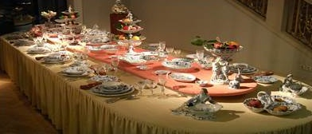
ПОСУДА

Slide 2
Если б не было её,
Было б кушать тяжело:
Некуда и суп налить
И котлетку положить.

Slide 3
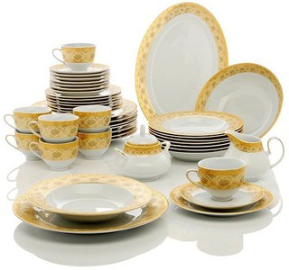

Slide 4
На кухоньке нашей
Мы варим в ней кашу,
Картошку, бульоны,
Супы, макароны.

Slide 5
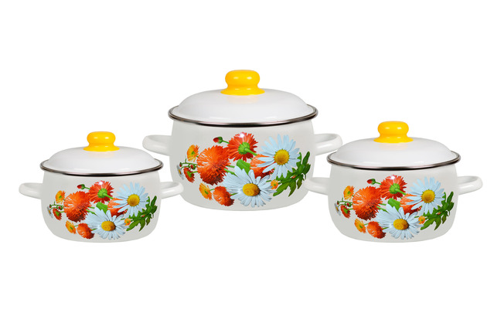

Slide 6
Он пыхтит, как паровоз,
Важно кверху держит нос.
Пошумит, остепенится –
Пригласит чайку напиться.

Slide 7
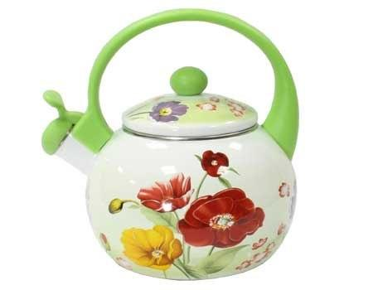
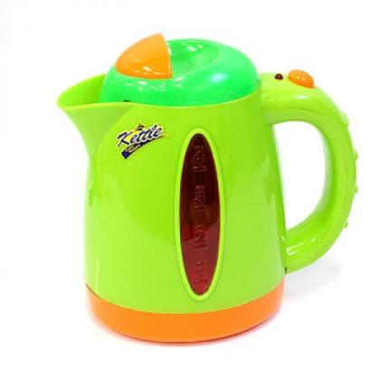

Slide 8
И оладьи, и омлет,
И картошку на обед,
И блины – вот это да!
Жарит всё…

Slide 9
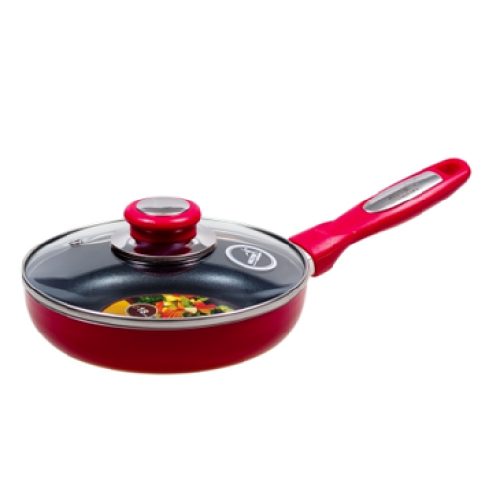

Slide 10
За обедом подают
Много вкусных первых блюд:
Борщ, бульон и суп с горошком –
Их едят столовой…

Slide 11
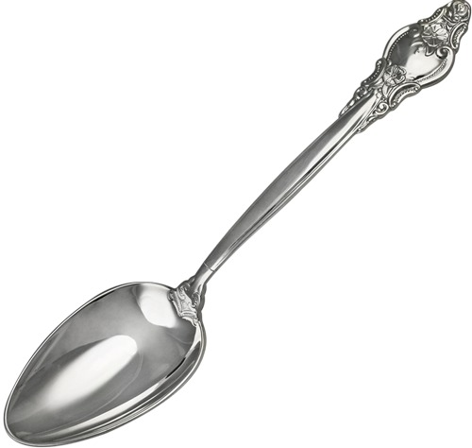

Slide 12
Хлеб бережёт,
Черстветь не даёт.
Для хлеба - дом,
Хорошо ему в нём.

Slide 13
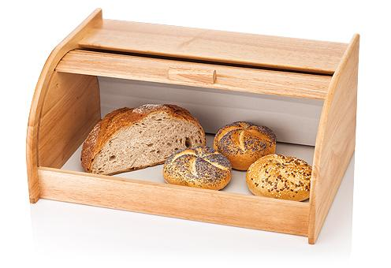

Slide 14
Она бывает глубока,
Она бывает и мелка,
Однако, это не река,
А что это?

Slide 15
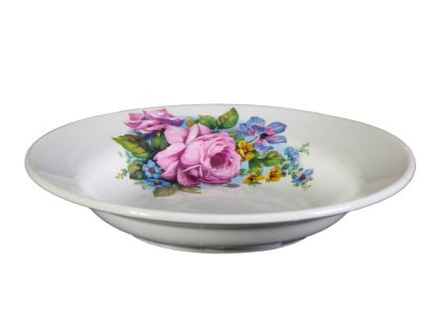
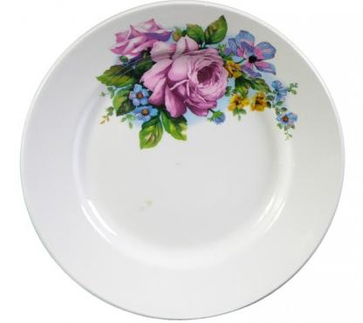

Slide 16
Новая посуда, а вся - в дырках.

Slide 17
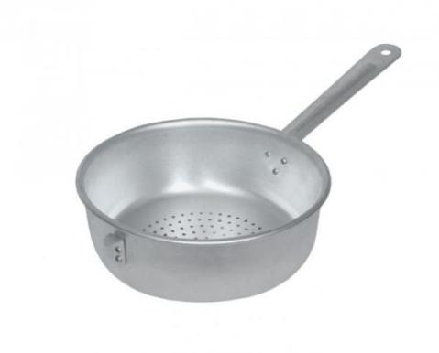
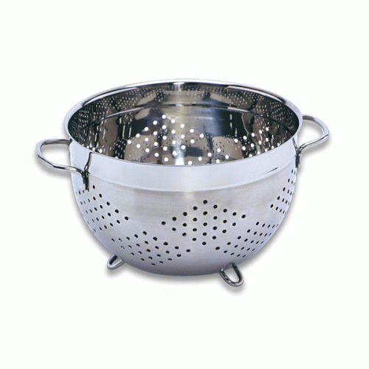

Slide 18
И шипит, и кряхтит,
Воду быстро кипятит.
Он наелся угольков,
Вот для нас и чай готов.
Кран на брюхе открывает,
Кипяточек разливает.

Slide 19
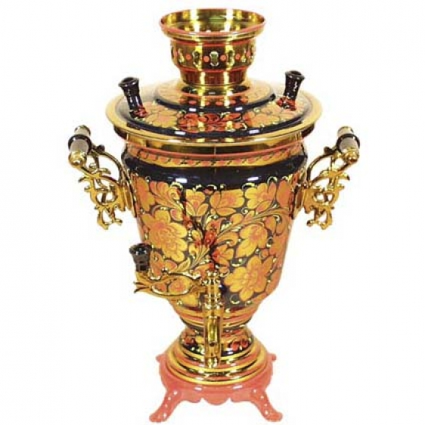

Slide 20
Она всем очень нравится,
На блюдечке красавица,
С одной рукой милашка,
Голубенькая ...

Slide 21
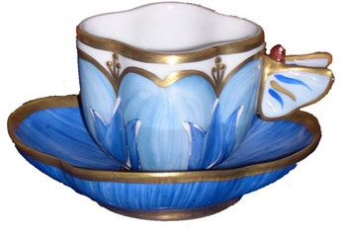

Slide 22
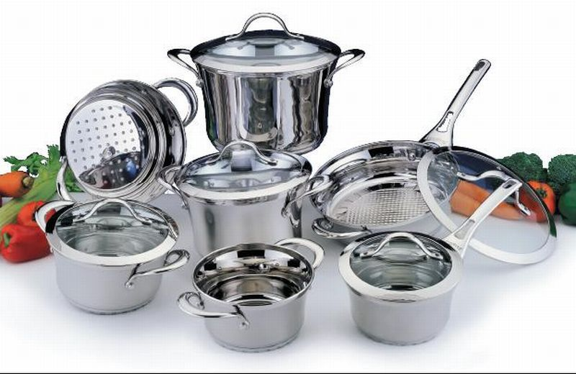
Кухонная посуда

Slide 23
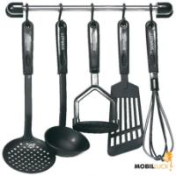
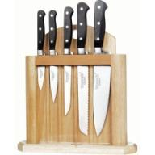
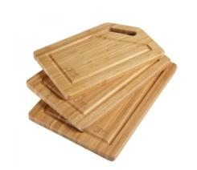
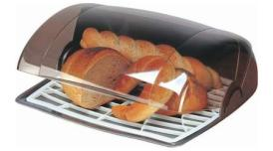
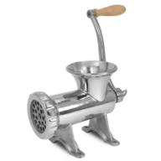
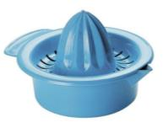
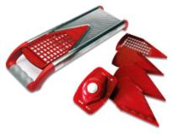
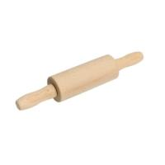
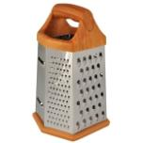
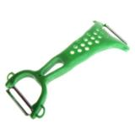
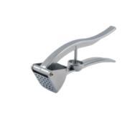
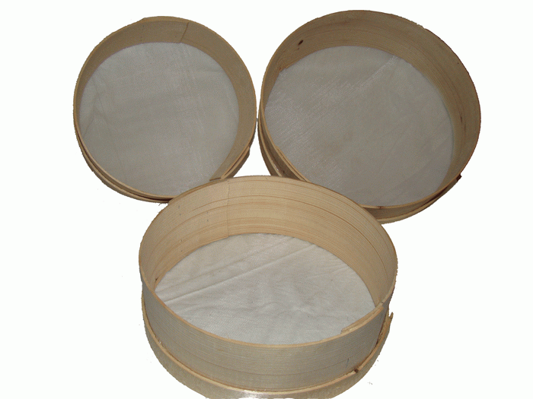
Кухонная утварь

Slide 24
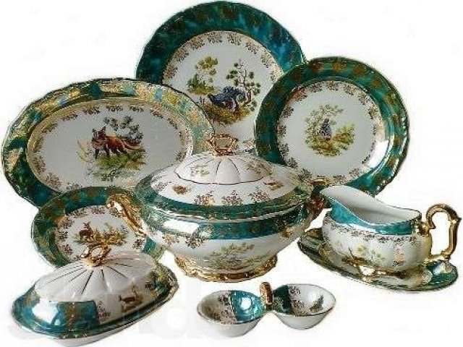
Столовая посуда

Slide 25
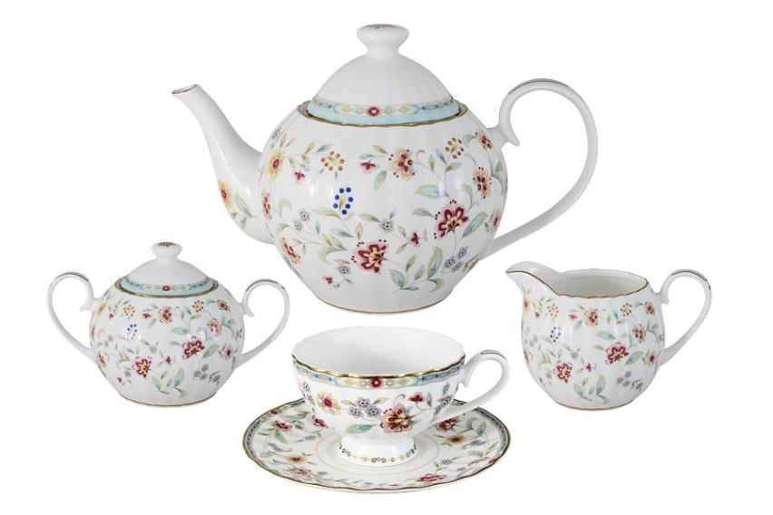
Чайная посуда

Slide 26
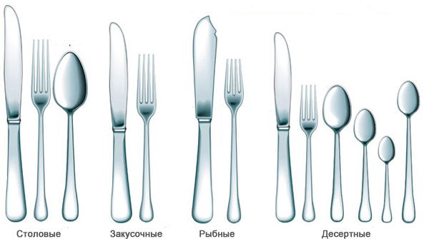
Столовые приборы

Slide 27
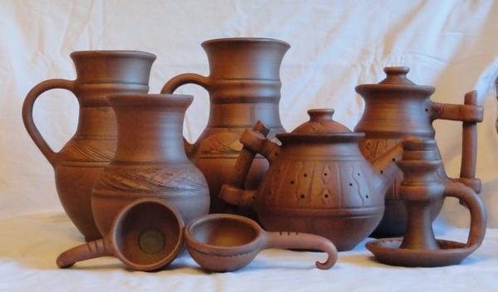
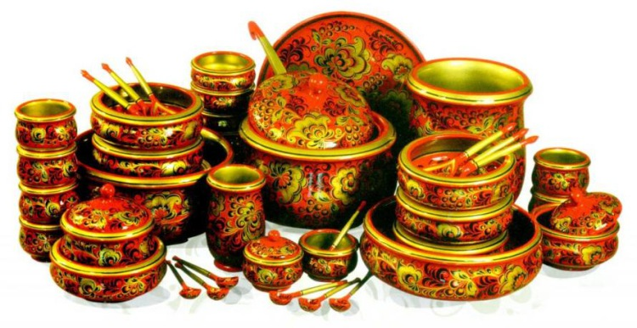
Посуда из глины - …
Посуда из дерева - …

Slide 28
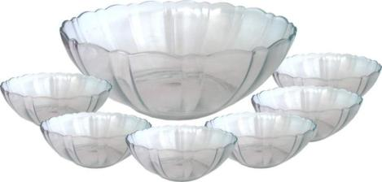
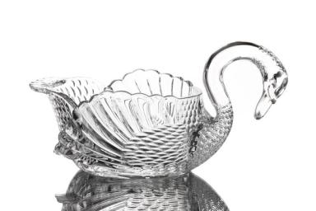
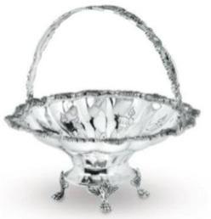
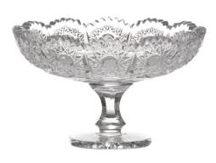
Посуда из стекла - …
Посуда из хрусталя - …

Slide 29
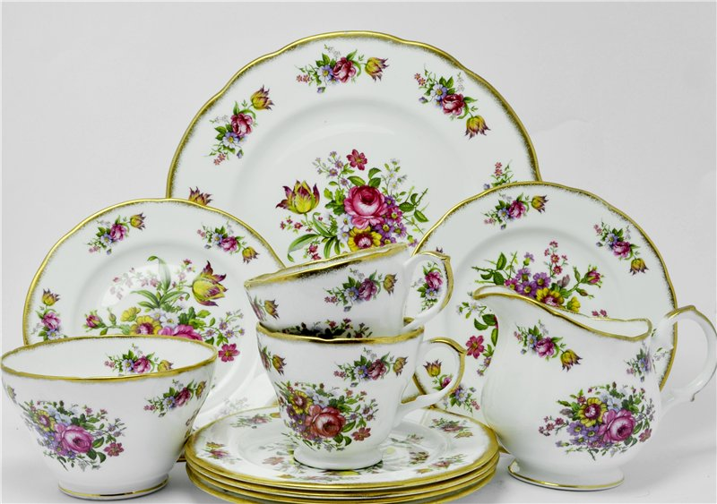
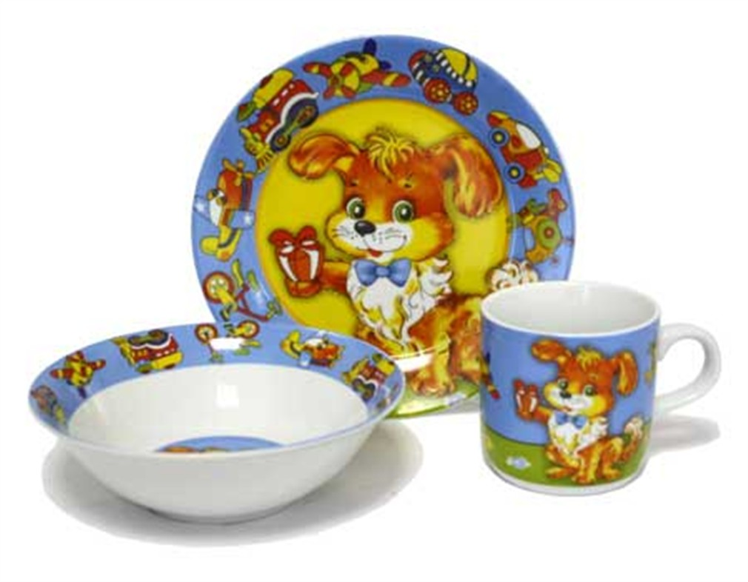
Посуда из фарфора - …
Посуда из фаянса - …

Slide 30
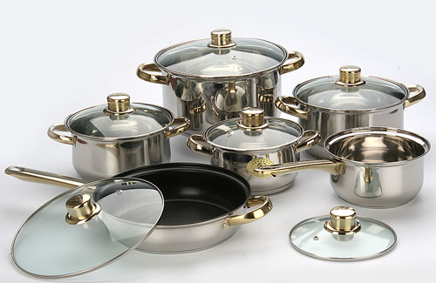
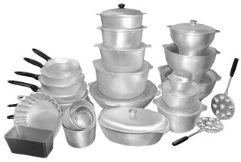
Посуда из металла - …
Посуда из алюминия - …

Slide 31
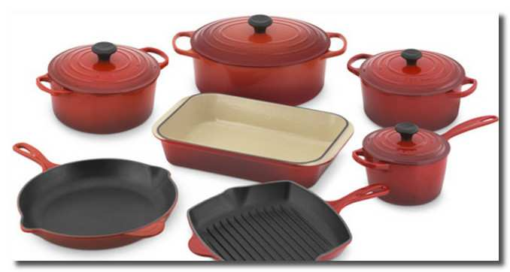
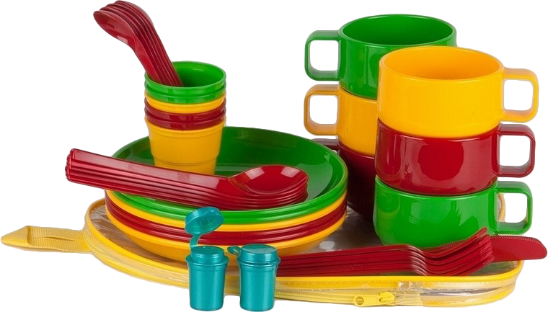
Посуда из чугуна - …
Посуда из пластмассы - …

Slide 32
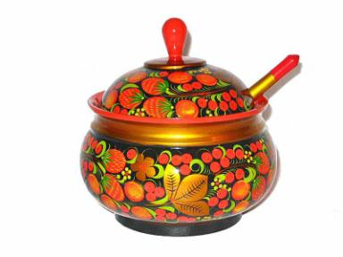
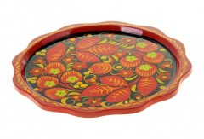
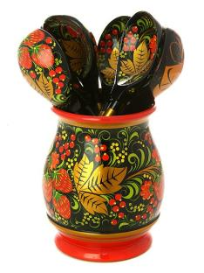
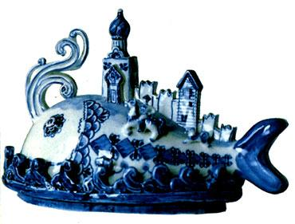
Что лишнее?

Slide 33
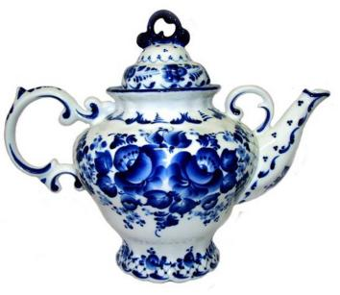
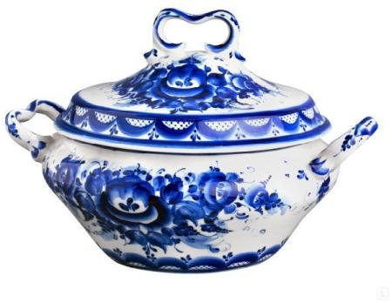
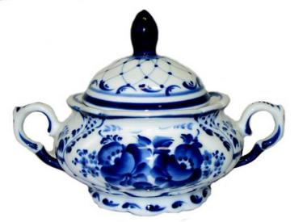
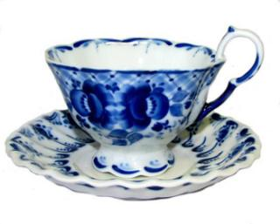
Что лишнее?

Slide 34




Что лишнее?

Slide 35




Что лишнее?

Slide 36




Что лишнее?

Slide 37




Что лишнее?

Slide 38






Назови ласково

Slide 39


Вставь слово …
Масло мы кладём в …
Суп из … берём.

Slide 40


Вставь слово …
И для Маши, и для Светы есть в … конфеты.
А из … яркой насыпаем сахар сладкий.

Slide 41


Вставь слово …
Насыпаем соль в … .
Хлеб мы в … кладём.

Slide 42

Сервировка стола

Slide 43

Составление описательного рассказа

Slide 44

Молодцы !

